Slide 1
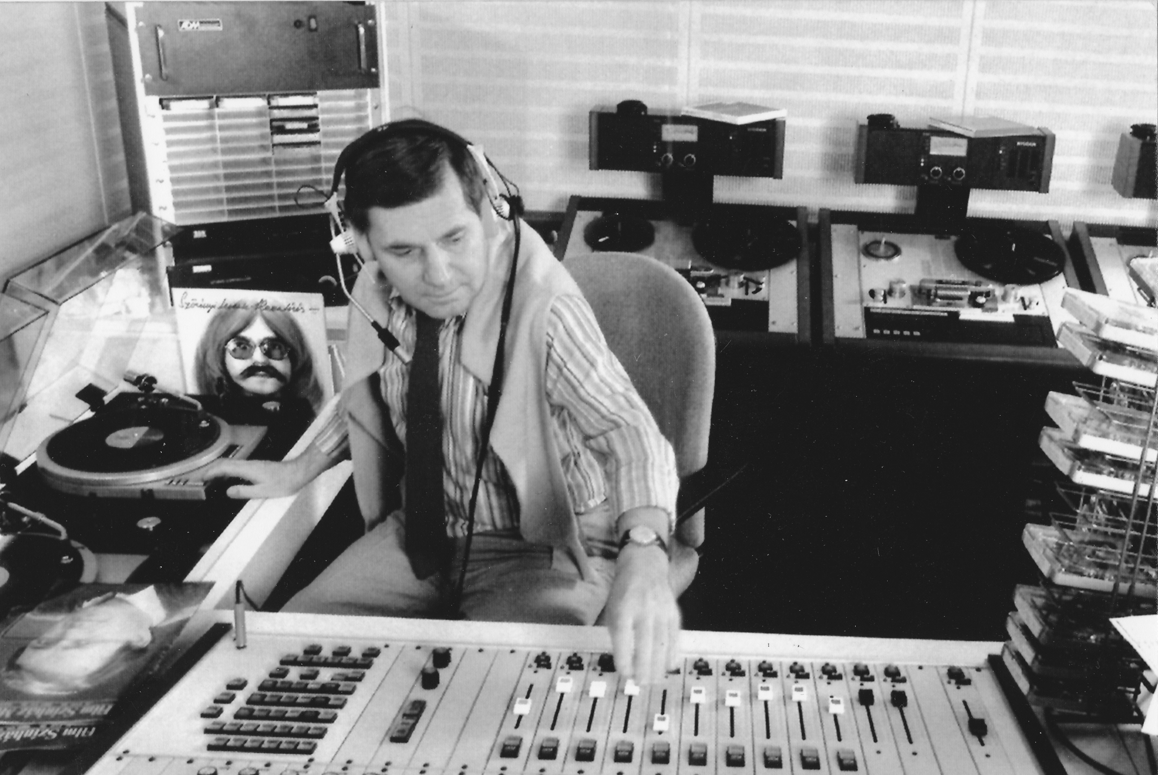

Righteous Brothers - Unchained Melody
Fats Domino - Blueberry Hill
Little Richard - Good Golly Miss Molly
Paul Anka - Diana
Elvis Presley - Its now or never
Chubby Checker - The Twist
TEENAGER
4.
Retro
Party
Jerry Lee Lewis - Crazy Arms
The Platters - Only You
Al Martino - Blue Spanish Eyes
Adriano Celentano - Buona sera Signorina
Frank Sinatra - Strangers in The Night
Roy Orbison - Oh, Pretty Woman
kisspista
=
Play
=
Stop

Slide 2







¿Te ha gustado?
Puedes ver más entrando
Aquí
Además puedes recibir powerpoints en tu correo electrónico suscribiéndote aquí:

